Slide 1
Cybersecurity
05 - Ingegneria Sociale

Slide 2
Indice del Modulo
        Questo modulo considera l’anello più debole di un sistema informativo: l’essere umano.
        E’ suddiviso nei seguenti argomenti:
  Sicurezza Fisica ed Umana
  Attacchi di Ingegneria Sociale
  Phishing
  Trappole in Rete
  Contromisure

Slide 3
Sicurezza Fisica ed Umana

Slide 4
Ingegneria Sociale
        Social Engineering o Human Engineering
  L'essere umano è l'anello più debole del sistema informativo, per svariati motivi:
    E' altamente sociale
    Vuole cooperare col prossimo
    Ha difetti e caratteristiche psicologiche che possono venire sfruttate in un attacco
  L’ingegneria Sociale (IS) una componente essenziale degli attacchi ai sistemi client.
  La IS può inficiare l'efficacia di un Firewall e consente di condurre attacchi provenienti dall'interno della rete.
        L’Ingegneria Sociale è un attacco di comunicazione.
        Due scenari di IS:
  Con presenza fisica dell’attaccante e della vittima
  Tramite mezzi informatici

Slide 5

Scopo dell'Ingegneria sociale
        Ottenere vantaggi per sè o per il proprio gruppo
    Anche a costo di danneggiare un altro o un altro gruppo
        Azioni che danno i vantaggi:
    1. Ottenere informazioni private o riservate (read)
    2. Generare informazioni false ma credute vere (write)
    3. Far compiere o non compiere azioni ad altri (execute)
        Parallelo col modello di sicurezza CIA.
        L’attacco di sola Ingegneria Sociale si chiama anche
        No Tech Hacking.

Slide 6
Nihil Sub Sole Novo
        L’Ingegneria Sociale Fisica non è nulla di nuovo, ma è sempre esistita. In America si chiama anche “con art”.
  E’ una mistura calibrata ad arte di:
    Arroganza, sicurezza ed hubris
    Capacità di convincimento
    Insinuazioni e minacce velate
        L’Ingegneria Sociale Informatica toglie ed aggiunge:
  Toglie
    Necessità di presenza fisica
    Seduzione interpersonale
  Aggiunge
    Dissimulazione di verità, qualità e difetti fisici
    Possibilità di impiego massivo
    Mancanza della sincronia di presenza

Slide 7
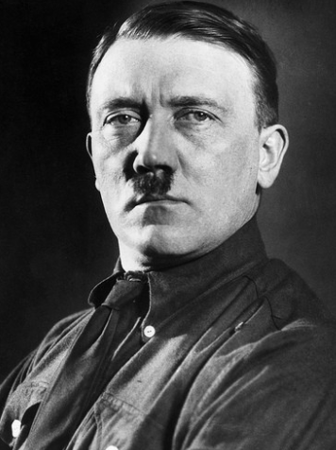
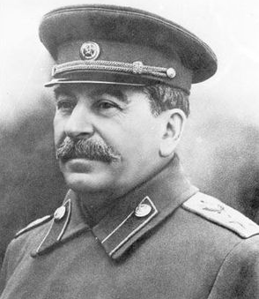
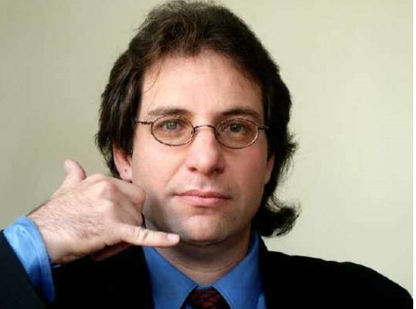




Famosi Ingegneri Sociali
Kevin Mitnick
Hitler
Stalin

Slide 8
Attacchi di Ingegneria Sociale

Slide 9


Sessismo e Ingegneria Sociale
        E’ opinione di alcuni teorici dell’Ingegneria Sociale che i due generi più comuni, uomini e donne, abbiano alcune vulnerabilità diverse.
        Tocca a noi persone dimostrare che non è così.
        Secondo tali opinioni:
  La donna (X) ha sensibilità particolare per:
    la propria bellezza e desiderabilità
    la lealtà alla famiglia
  L’uomo (Y) ha sensibilità particolare per:
    la propria forza e capacità
    la lealtà al gruppo
        Gli attacchi di IS sono calibrati su queste differenze quando il genere della vittima è noto.

Slide 10
Ingegneria Sociale Diretta
  L'attaccante è forte, la vittima è debole
  Usare la propria autorità e minacciare, anche implicitamente, l'altro/a in caso di disobbedienza di:
  X:
    estromissione dalla famiglia
    danni fisici o economici a lei o, soprattutto, alla famiglia
    danni alla reputazione di bellezza o competenza materna
  Y:
    estromissione con ignominia dal gruppo
    danni, soprattutto fisici, a lui o al gruppo
    danni alla reputazione di forza e capacità

Slide 11
Ingegneria Sociale Inversa
  L'attaccante è debole, la vittima è forte
  Costruire ad arte una situazione per cui la mancata informazione o azione della vittima le causerebbe danni o sensi di colpa per:
  X:
    mancanza di comprensione o aiuto ad un membro della famiglia
    mancanza di sentimento materno
    mancanza di esaltazione della femminilità
  Y:
    mancanza di complicità interpersonale
    mancanza di vantaggi per il gruppo
    mancanza di virilità o capacità personale

Slide 12
Ingegneria Sociale Automatica
  L'attaccante e la vittima non interagiscono.
  La vittima, tramite i suoi comportamenti imprudenti, si mette nel sacco da sola, e l’attaccante ne approfitta.

Slide 13
Metodi di Ingegneria Sociale Fisica
  Dumpster diving
    Trovare o rubare materiale interessante che dia informazioni sensitive sulla vittima
  Shoulder surfing
    Osservare le azioni della vittima con uno strumento elettronico (PC, keypad, ecc.) senza che se ne accorga
  Tailgating (Piggybacking)
    Entrare da una porta al seguito della vittima
  Baiting
    Lasciare uno strumento di malware (CD, chiave USB) dove la vittima è sicura di trovarlo, e attendere che lo usi
  Pretexting
    Fingersi una persona che ha diritto di chiedere certe informazioni o azioni
          Dipende tutto da come percepiamo le cose, non da come veramente sono (C. G. Jung)

Slide 14

Dumpster Diving
  Pescare nei cestini alla ricerca di documenti “interessanti”
    Emails
    Ricevute
    Post-it
    Rapporti interni
    Manuali di HW e SW
    Mappe e diagrammi
  Non solo nei cestini
    Sulle scrivanie
    Sugli scaffali
    Nei cassetti di sopra
    Attaccati ai video
    Disegnati sulla lavagna
        Forse una piccola macchina fotografica a fuoco corto?

Slide 15
Shoulder Surfing
  Osservare le persone e le loro operazioni, senza farsi notare
  Memorizzare codici digitati, sequenze di movimenti, parole chiave
  Notare gli strumenti usati
  Una piccola telecamera può essere utile, con zoom
  Osservare i badge degli altri, i logo sui computer
  Osservare persone che si registrano alla reception
  Osservare chi transita da controlli di sicurezza
  Osservare chi usa Bancomat, Chioschi di informazioni, macchine venditrici di biglietti
  Osservare i video dei PC nelle sale d'aspetto

Slide 16
Tailgating
  Seguire persone che aprono porte con chiavi, badge, RFID ed entrare con loro
    Ritornare con loro da una pausa fumo
    (Chiedere da accendere e socializzare)
  Vestire da operaio, tecnico, addetto telefonico, idraulico, elettricista
    Le tute gialle, arancione, verdi rendono invisibili
    (mettere il casco)
    Portare vistose cassette degli attrezzi
    Avere badge plausibili
    Arrivare in un'auto o furgone di servizio
  Mantenere un'espressione “lavorativa” (neutra, annoiata, semitetra, rassegnata)
    Non mostrare paura, tensione, allerta

Slide 17
Pretexting
  Presentarsi bene, fisicamente e vocalmente
    Vestir bene ma non vistosamente
      (vestiti consoni con la Persona rappresentata)
    Voce di timbro suadente
  Essere sicuri di se ed in controllo della situazione o conversazione
  Regalare qualcosa
  Usare il senso dell'humour
  Offrire una buona ragione per le richieste
  Non far mai credere di avere un interesse troppo personale, ma solo lavorativo
  Usare gergo noto o conoscenze interne (techie talk)
  Farsi immediatamente categorizzare dalla vittima
  Instillare semi di Paura, Insicurezza o Dubbio (FUD – Fear, Uncertainty and Doubt) nel caso di attacco attivo

Slide 18

Tecniche Avanzate
  Alcol e droga
    Le persone in stato di coscienza degradato sono molto più vulnerabili
  Sesso e seduzione
    Armi antichissime
  Programmazione NeuroLinguistica (NLP)
    Scelta di parole e linguaggio corporeo disarmanti
  Ipnotismo
    Controllo mentale e comportamentale diretto e cooperativo
Questi non sono i droni che cercate.

Slide 19
Phishing

Slide 20
Trappole in Rete

Slide 21
Contromisure

Slide 22
Malware
        “Malicious software” - qualsiasi tipo di software che causi danni al sistema o rete, agli altri programmi o ai dati.
        Classificazione (in ordine inverso di livello di minaccia):
      (Kaspersky Labs)
  Vermi
    Distruggono e si propagano in rete
  Virus
    Danneggiano il computer locale
  Troiani
    Controllano il computer da remoto
  Rootkits
    Modificano i programmi amministrativi con backdoors
  Spyware
    Rubano informazioni dal comportamento

Slide 23
Analisi dei Bersagli

Slide 24
Sommario

Slide 25
Sommario
        I

